Slide 1

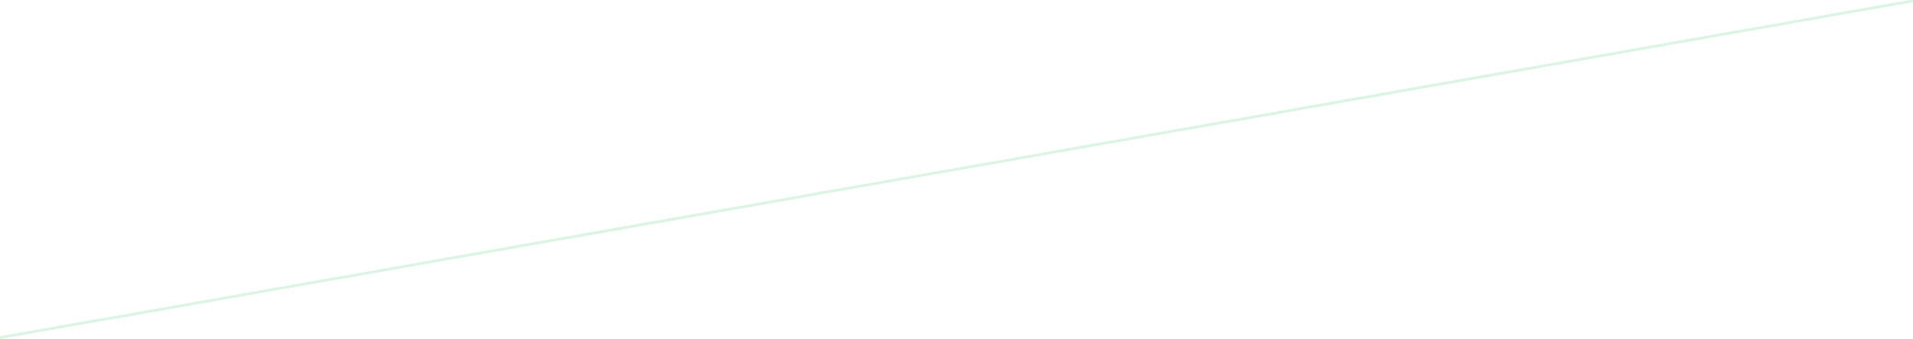




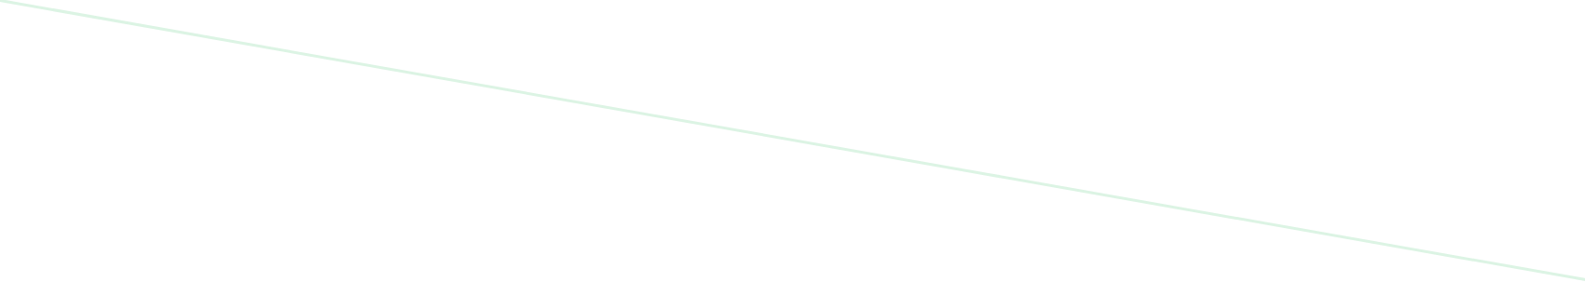
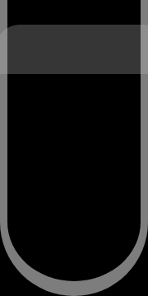


Predicción de Calidad del Vino
:
Transformando Datos en Valor para su Negocio
Una solución de Machine Learning para la industria vitivinícola
19 de diciembre de 2025

Slide 2









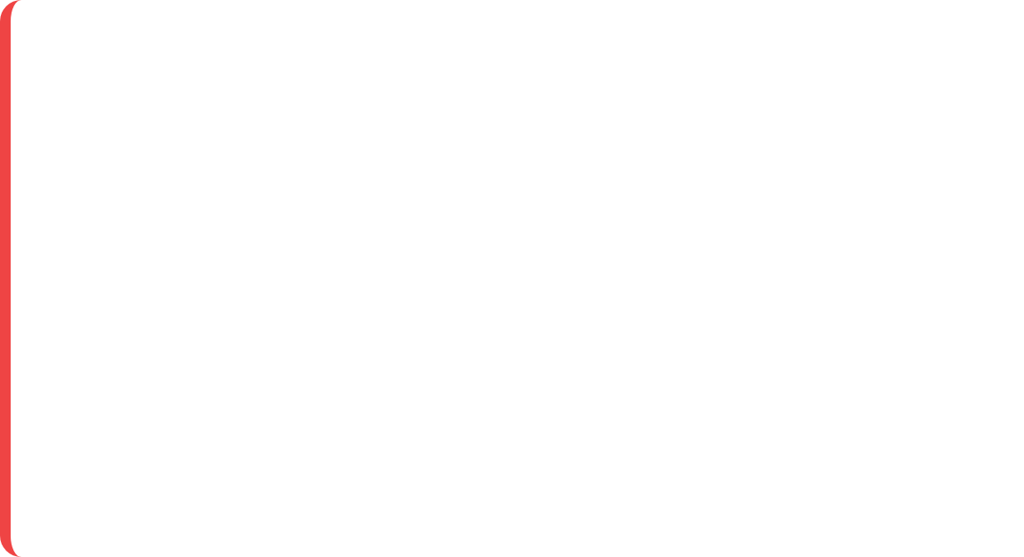

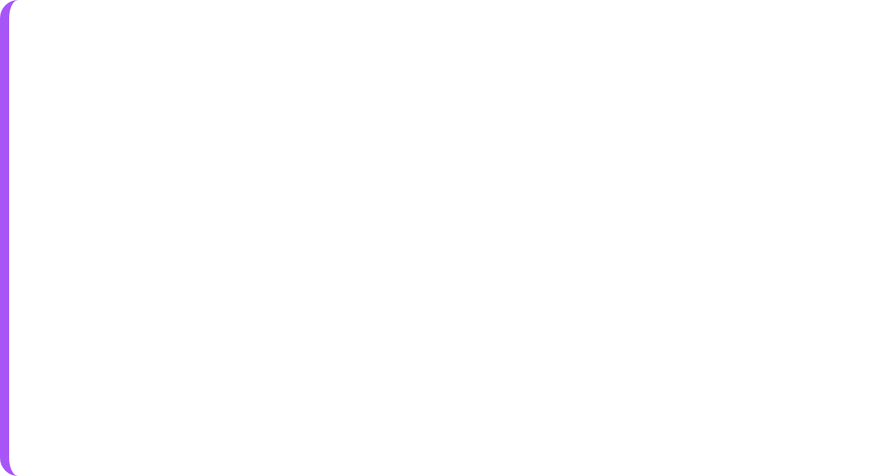








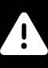
El Desafío de la Calidad del Vino
Vino
Catador Humano
Calidad
Proceso Costoso
Lento
Subjetivo
Los catadores expertos son profesionales altamente calificados cuyo tiempo y experiencia conlleva un costo significativo para la bodega.
La evaluación manual es un proceso que toma tiempo, retrasando la toma de decisiones y limitando la capacidad de respuesta a la demanda del mercado.
La percepción humana introduce variabilidad entre evaluaciones, afectando la consistencia de calidad entre lotes y la toma de decisiones basada en criterios objetivos.
Impacto en la Negocio
Esta subjetividad puede ser un cuello de botella significativo, afectando la eficiencia operativa y la capacidad de escalar la producción manteniendo una calidad consistente.

Slide 3

























Nuestro "Catador Digital"
Entrada: Vino
Procesamiento: Machine Learning
Salida: Calidad Predicha
Análisis de 11 Propiedades Fisicoquímicas
Acidez Fija
Acidez Volátil
Ácido Cítrico
Azúcar Residual
Cloruros
Dióxido de Azufre Libre
Dióxido de Azufre Total
Densidad
pH
Sulfatos
Alcohol
Objetivo
Rápido
Consistente
Elimina la variabilidad humana y ofrece una evaluación estandarizada basada en datos fisicoquímicos objetivos.
Las evaluaciones de calidad se realizan de forma casi instantánea, permitiendo una respuesta más rápida a cualquier desviación.
Proporciona una evaluación uniforme y replicable en cada etapa de la producción, asegurando calidad estable.

Slide 4


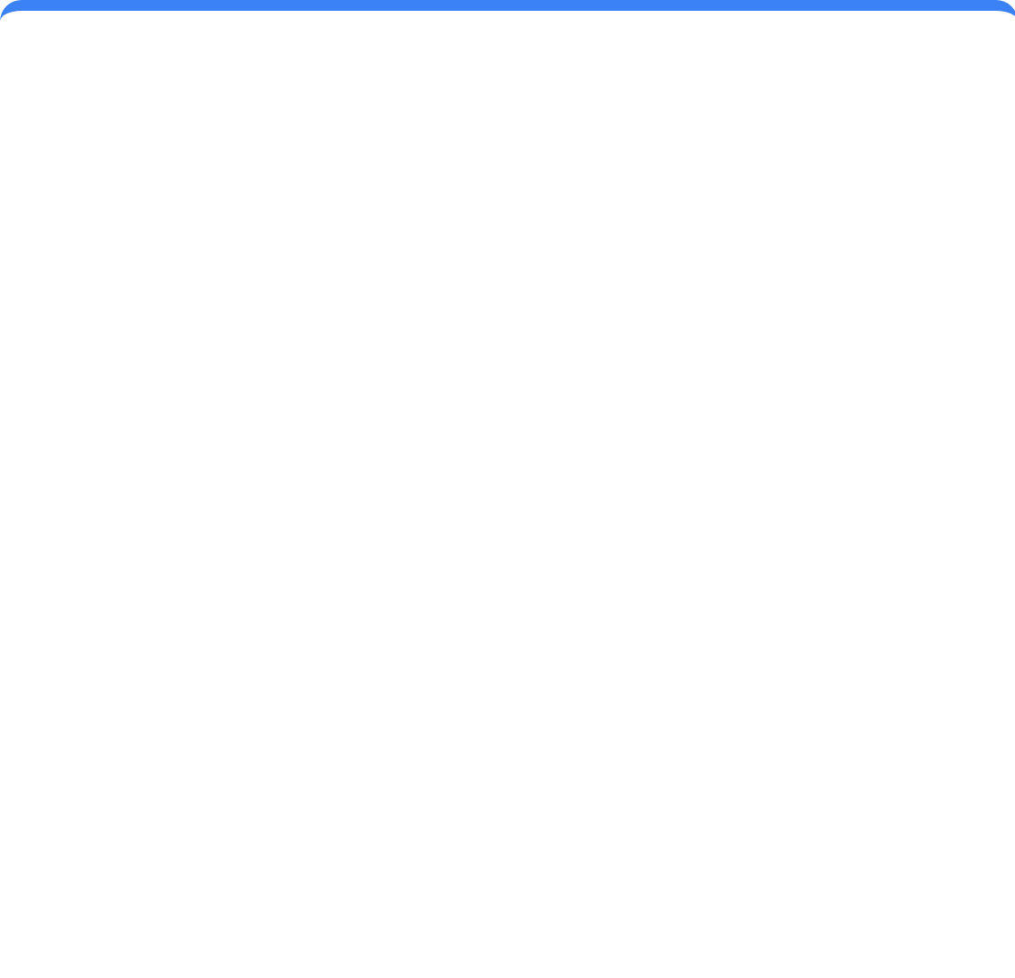













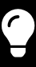
Valor para su Negocio
Transformamos la evaluación de calidad del vino en una ciencia objetiva y eficiente, generando valor tangible para su empresa
Optimización de Procesos
Reducción de Costos
Aumento de Ingresos
Acelerar el control de calidad en la línea de producción
Automatizar y estandarizar la evaluación de calidad
Clasificación y fijación de precios de vinos más precisa
Permitir ajustes tempranos en el proceso de vinificación
Reducir los costos operativos asociados con catas manuales
Optimización de la comercialización de productos
Reducir la dependencia de catadores expertos para evaluaciones rutinarias
Minimizar el riesgo de lotes de baja calidad
Protección de la reputación marca y evitación de pérdidas
Valor Estratégico
Este modelo de Machine Learning no es solo una herramienta tecnológica; es un activo estratégico que transforma la forma en que gestionamos la calidad del vino, optimizando procesos, reduciendo costos y aumentando ingresos.

Slide 5
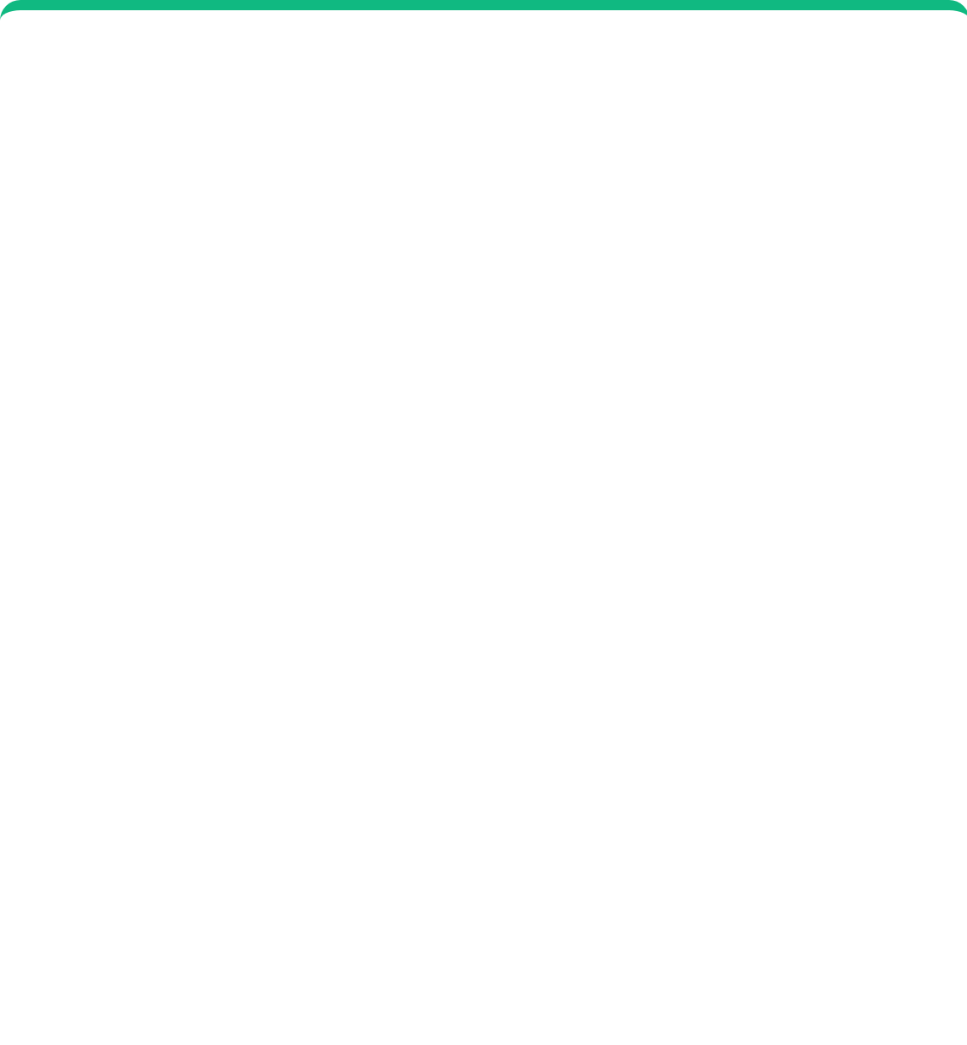
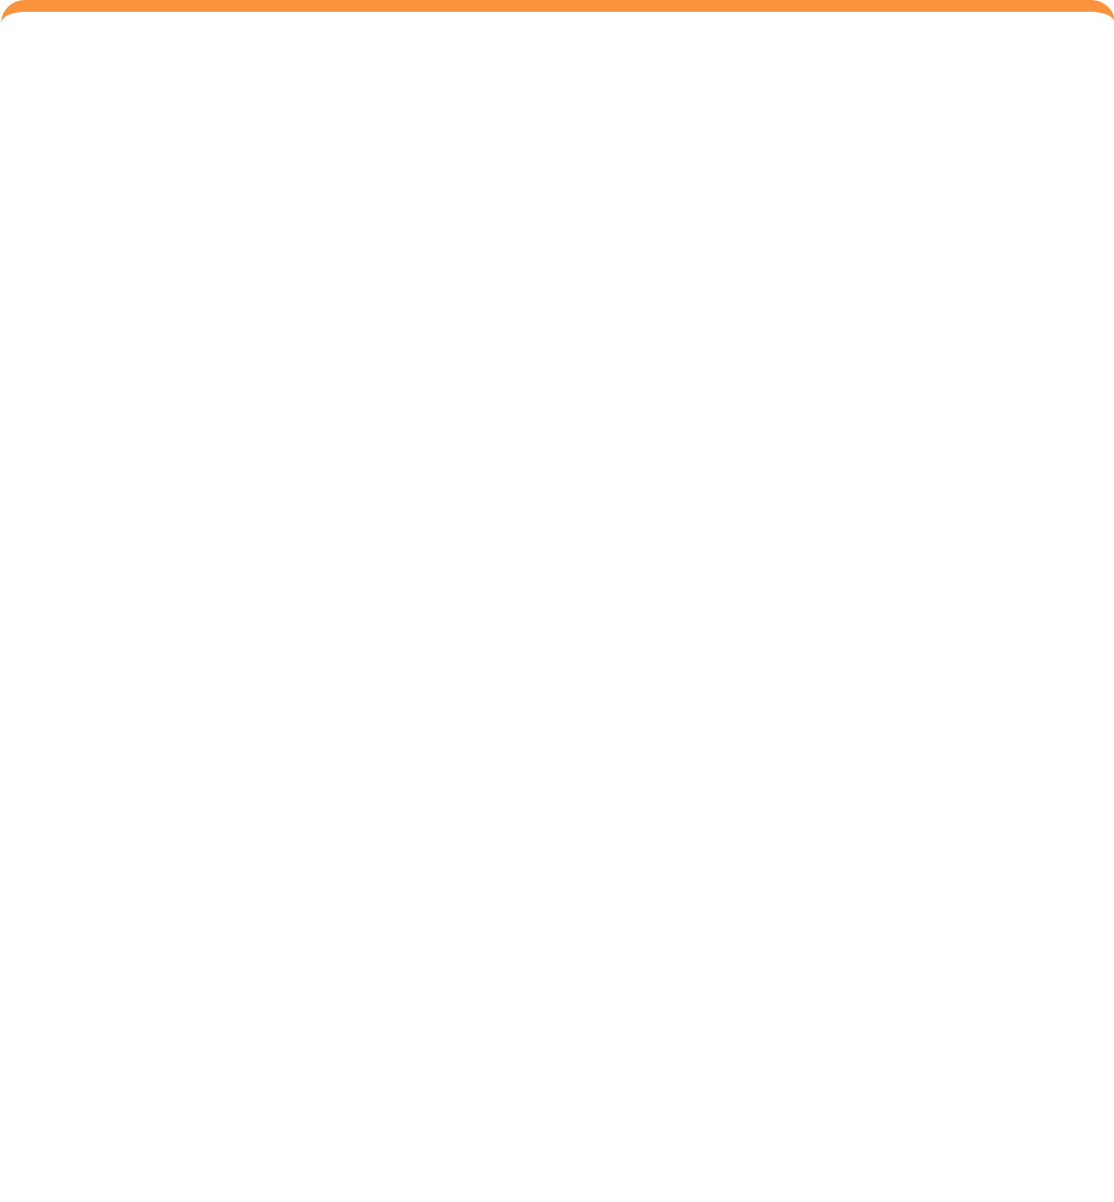











Aplicaciones Prácticas
Nuestra solución de Machine Learning se integra en los procesos diarios de producción, ofreciendo aplicaciones prácticas que generan valor inmediato:
Clasificación Temprana de Lotes
Optimización de Precios
Asignación Eficiente de Recursos
Con una evaluación objetiva y rápida de la calidad, el modelo ayuda a fijar precios más precisos y competitivos basados en la calidad real del producto.
El modelo predice la calidad del vino en etapas tempranas de producción, permitiendo una evaluación casi instantánea comparada con métodos tradicionales.
El modelo permite asignar recursos humanos y materiales según la calidad predicha, optimizando el uso de recursos y mejorando la eficiencia operativa.
Mayor ingresos al optimizar la comercialización del producto
Identificación temprana de lotes que necesitan ajustes adicionales
Mejor distribución de recursos para maximizar la calidad

Slide 6



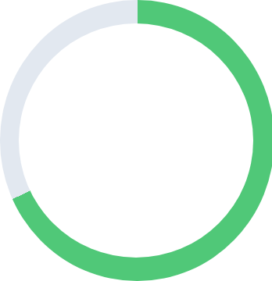





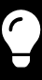
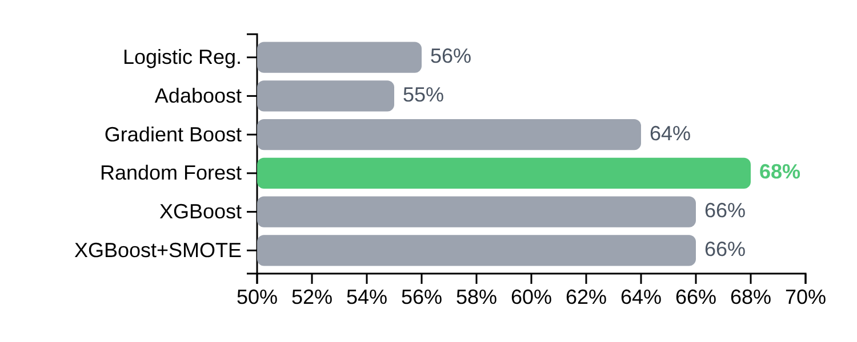

Resultados que Importan
Precisión del Modelo
Rendimiento por Categorías
Nuestro modelo Random Forest alcanza una precisión del
Categorías Comunes (5-6)
Nuestro modelo es muy efectivo prediciendo las calificaciones más comunes, que representan la mayor parte de nuestra producción.
68%
¡Excelente!
De cada 100 vinos evaluados, 68 son clasificados correctamente.
Categorías Raras (3-4 y 7-8)
Aún presenta desafíos para distinguir matices sutiles entre calidades cercanas y en las clases minoritarias.
Comparativa de Modelos
Insights Valiosos
Los niveles de azúcar residual y cloruros no parecen ser factores determinantes para la calidad del vino.
La acidez volátil y los sulfatos sí influyen significativamente, como en conocimientos enológicos establecidos.
Esta validación confirma la lógica de nuestro modelo y su alineación con la experiencia humana.

Slide 7









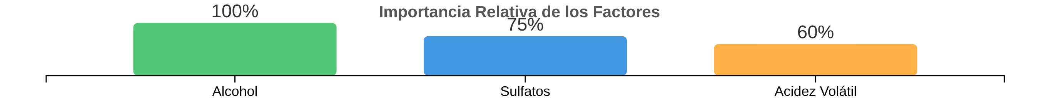


Los Secretos del Buen Vino
Nuestro modelo de Machine Learning ha identificado tres factores críticos que determinan la calidad del vino tinto:
Alcohol
Sulfatos
Acidez Volátil
Más importante
Importante
Moderadamente importante
Consistentemente la característica más importante. Contribuye al cuerpo, textura y sabor general del vino.
Niveles adecuados de sulfatos están correlacionados con mayor estabilidad y mejor percepción del sabor.
Acidez volátil elevada puede indicar defectos, convirtiéndose en factor crítico que impacta negativamente en la calidad.
Conocimiento Validado
Estas variables coinciden con el conocimiento enológico establecido, validando la lógica de nuestro modelo y confirmando que la ciencia de datos puede revelar patrones como la experiencia humana del enólogo.

Slide 8




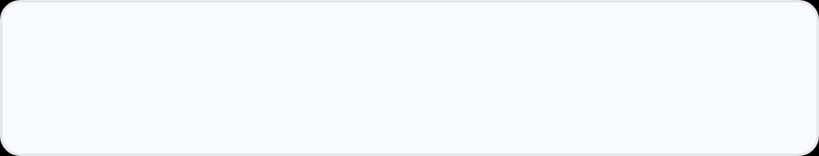



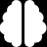



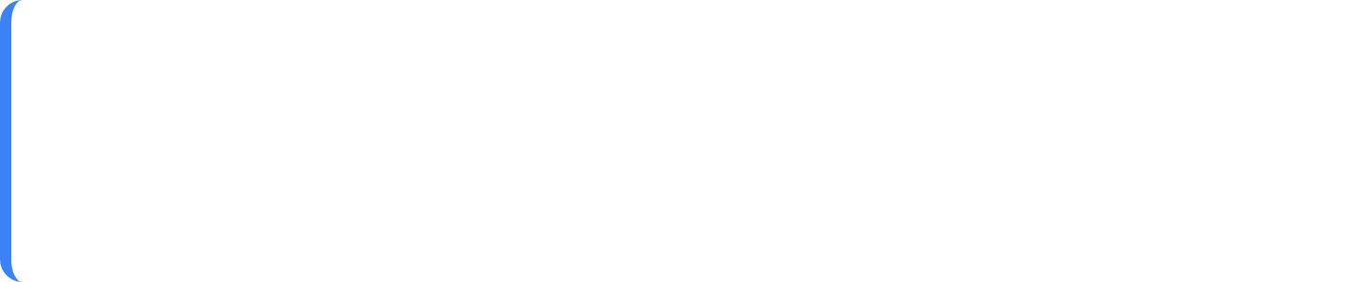

Demostración: El Catador Digital en Acción
Interfaz del Catador Digital
Recibir análisis
1
El enólogo recibe los resultados fisicoquímicos del laboratorio.
Acidez Fija
pH
Acidez Volátil
g/L
2
Ingresar datos
Sulfatos
mg/L
Alcohol
%
Introduce los 11 valores químicos en los campos correspondientes.
Predecir Calidad
3
Predecir calidad
Haz clic en "Predecir Calidad" y obtén resultados instantáneos.
Resultado:
7
sobre 10
4
Tomar decisiones
Basado en la predicción, decide si el vino está listo para la siguiente fase.

Slide 9




















Integración en su Proceso Actual
Procesamiento
Análisis ML
Decisión
Complemento Perfecto
Mayor Eficiencia
La solución se integra directamente en su proceso actual sin requerir cambios significativos.
Los enólogos pueden concentrarse en tareas de mayor valor añadido.
Reducir la dependencia de catadores expertos para evaluaciones rutinarias.
Funciona alongside su experiencia humana, no reemplazándola.
Permite una evaluación estandarizada y objetiva de la calidad del vino.
Mejorar la consistencia de calidad entre lotes mediante estándares objetivos.
Proceso de Implementación
1. Integración con sistema existente
2. Capacitación del equipo
3. Pruebas y ajustes
4. Monitoreo y optimización

Slide 10











Próximos Pasos y ROI
Plan de Implementación
Retorno de la Inversión
1
Piloto Inicial
Implementación con lotes selectos de vinos para validar el modelo.
Beneficios Económicos
Reducir costos operativos asociados con catas manuales
2
Escalabilidad
Optimizar comercialización con clasificación precisa
Expansión a todos los lotes, integrando con sistemas existentes.
Minimizar riesgos de lotes de baja calidad
3
Optimización
Perfeccionamiento basado en datos y retroalimentación.
Métricas de Éxito
4
Expansión
Adopción por todos los departamentos y expansión a vinos blancos.
Eficiencia
Consistencia
Tiempo reducido para evaluaciones
Mayor consistencia en calidad
Precisión
Satisfacción
Aumento en precisión de clasificación
Mejora en satisfacción del cliente
Transforme su proceso de control de calidad y posicione su bodega a la vanguardia.

